Slide 1
1차 프로젝트
놀이동산 스마트 예약
정병수
임정통
이혜련
민희원

Slide 2
목차
1) 개발과정
1-1) 보유/사용 기술 목록
1-2) 개발 기간
1-3) DB테이블
1-4) 순서도(기능분담) / UML
2) 기술설명
2-1) 웹사이트 기능 설명
2-2) 웹사이트 (민희원) 구현
2-3) 웹사이트 (이혜련) 구현
2-4) 웹사이트 (정병수) 구현
2-5) 웹사이트 (임정통) 구현
3) 소감

Slide 3




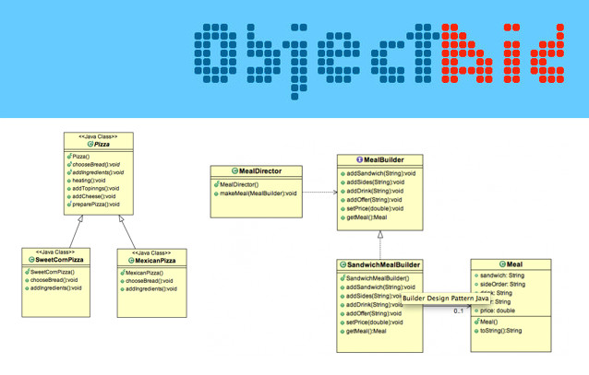


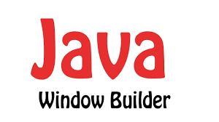
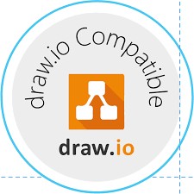


1)개발과정
1-1)보유기술

Slide 4
1)개발과정
1-2) 개발기간
 | 단계 | 8/19 | 8/20 | 8/21 | 8/22
기획 | 프로젝트 기획
설계 | 데이터베이스 설계
코딩 | 레이아웃 작업
 | 코딩
구현 | 디버깅
 | 단계 | 8/23 | 8/24 | 8/25 | 8/26
기획 | 프로젝트 기획
설계 | 데이터베이스 설계
코딩 | 레이아웃
 | 코딩
구현 | 디버깅

Slide 5
1)개발과정
1-3) DB테이블
Members table
속성 | 속성타입 | 제약조건 | 내용
M_id | varchar(100) | Not null, primary | 회원 아이디
Pw | varchar(100) | Not null | 비밀번호
M_name | varchar(100) |  | 회원 이름
Gender | varchar(100) |  | 성별 (M or F)
Birth | varchar(100) |  | 출생년도
Tall | Int(11) | Not null | 키 (cm)
Tel | varchar(100) |  | 전화번호
Email | varchar(100) |  | 이메일

Slide 6
1)개발과정
1-3) DB테이블
Board table
`속성 | 속성타입 | 제약조건 | 내용
B_id | Int(11) | Not null, primary | 게시글 아이디
M_id | varchar(100) | Foreign key, references Members | 회원 아이디
title | varchar(100) |  | 회원 이름
content | text |  | 성별 (M or F)
uDate | datetime |  | 출생년도
hits | Int(11) |  | 키 (cm)

Slide 7
1)개발과정
1-3) DB테이블
Ride table
`속성 | 속성타입 | 제약조건 | 내용
R_id | varchar(100) | Not null, primary | 놀이기구 아이디
R_name | varchar(100) |  | 놀이기구 이름
Location | varchar(100) |  | 놀이기구 위치
people | Int(11) |  | 수용인원
R_Ltall | Int(11) |  | 탑승가능 최소 키
R_Htall | Int(11) |  | 탑승가능 최대 키
lTime | Int(11) |  | 놀이기구 소요 시간
R_content | text |  | 놀이기구 내용
Availability | varchar(100) | Not null | 예약가능 여부
Img | varchar(100) |  | 놀이기구 사진

Slide 8
1)개발과정
1-3) DB테이블
Ptable table
속성 | 속성타입 | 제약조건 | 내용
P_id | varchar(100) | Not null, primary | 입장권 아이디
P_name | varchar(100) |  | 입장권 종류 이름
price | Int(11) |  | 가격
ttable table
속성 | 속성타입 | 제약조건 | 내용
T_id | varchar(100) | Not null | ??
R_id | varchar(100) | Foreign key, references Ride | 놀이기구 아이디
R_name | varchar(100) |  | 가격
sTime | varchar(100)
fTime | varchar(100)
bTime | varchar(100)

Slide 9
1)개발과정
1-3) DB테이블
SmartR table
`속성 | 속성타입 | 제약조건 | 내용
SR_id | varchar(100) | Not null, primary | 상품예약번호
P_id | varchar(100) | Foreign key, references Ptable | 상품번호
P_name | varchar(100) |  | 상품명
rDate | varchar(100) |  | 예약날짜
price | Int(11) |  | 상품가격
M_id | varchar(100) | Foreign key, references Members | 회원 아이디
M_name | varchar(100) |  | 회원 이름
kdate | datetime |  | 데이터 적재시간

Slide 10
1)개발과정
1-3) DB테이블
Rider table
`속성 | 속성타입 | 제약조건 | 내용
Rr_id | varchar(100) | Not null, primary | 놀이기구 예약번호
R_name | varchar(100) |  | 놀이기구 이름
Sr_id | varchar(100) | Foreign key, references Smartr | 예약번호
rdate | varchar(100) |  | 탑승날짜
sTime | varchar(100) |  | 회차 시작시간
fTime | varchar(100) |  | 회차 종료시간
bTime | varchar(100) |  | 탑승시간
M_id | varchar(100) | Foreign key, references Members | 회원 아이디
M_name | varchar(100) |  | 회원 이름
R_id | varchar(100) | Foreign key, references Ride | 놀이기구 아이디
T_id | varchar(100) | Foreign key, references ttable | 타임테이블 아이디
kdate | datetime |  | 데이터 적재시간

Slide 11
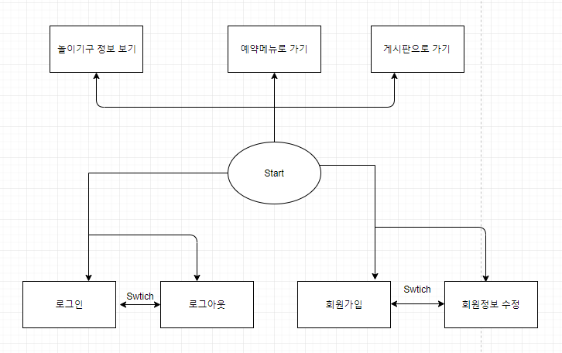
1)개발과정
1-4) 순서도
첫 화면 메인 순서도

Slide 12
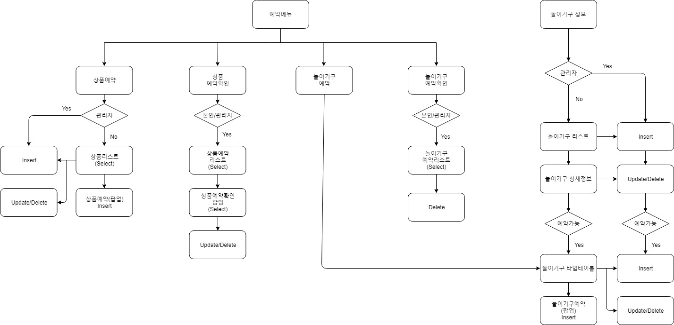
1)개발과정
1-4) 순서도
예약메뉴로 가기 & 놀이기구 정보 보기 선택 후, 상세 순서도

Slide 13
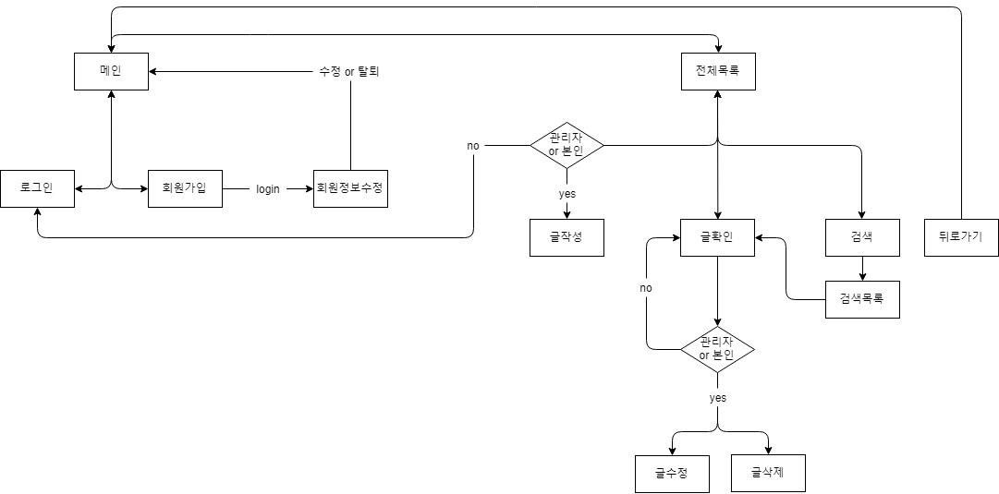
1)개발과정
1-4) 순서도
게시판으로 가기 선택 후, 상세 순서도

Slide 14
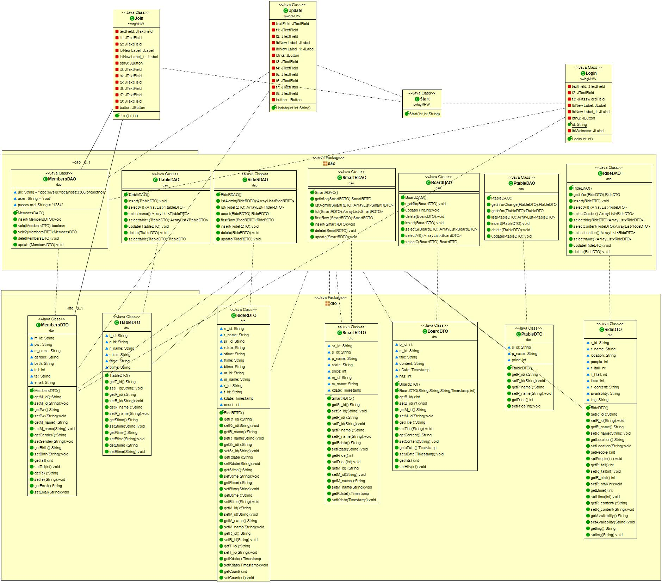
1)개발과정
1-4) UML
(1) SwingMHW, Join,Update,Login

Slide 15
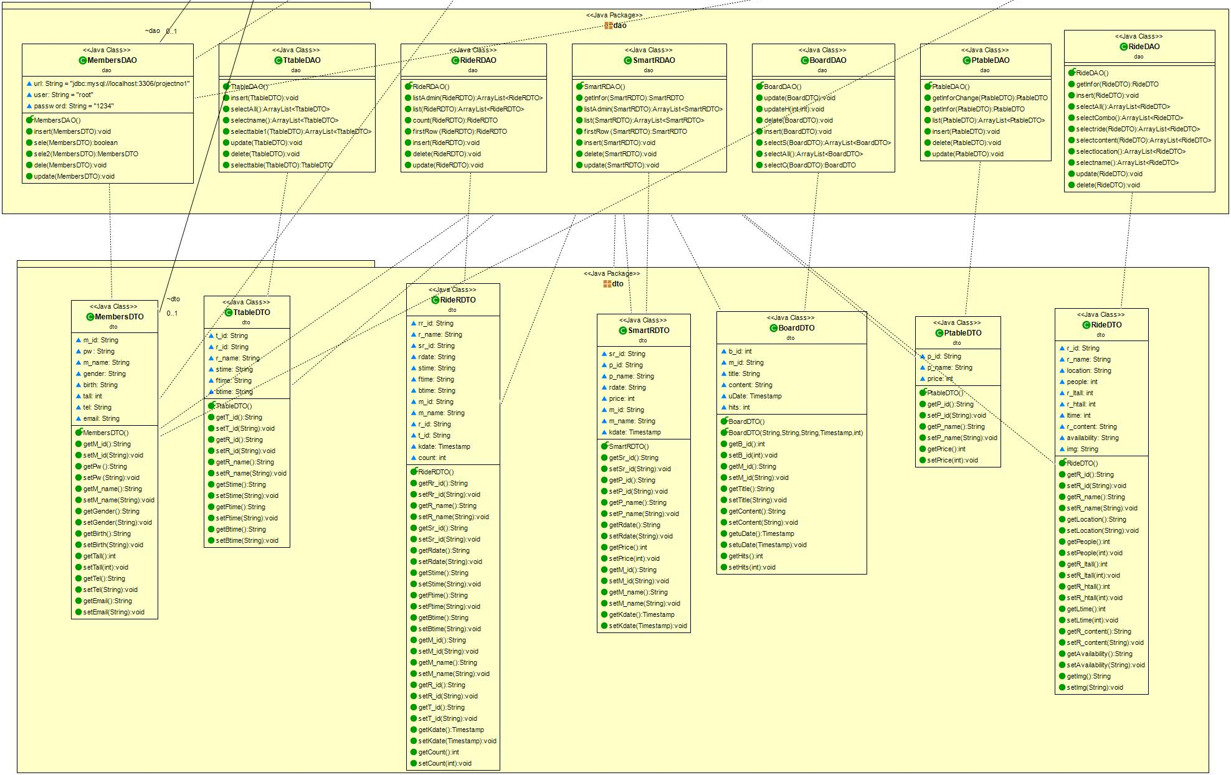
1)개발과정
1-4) UML
(1) SwingMHW, Join,Update,Login – DTO, DAO 연결상태

Slide 16
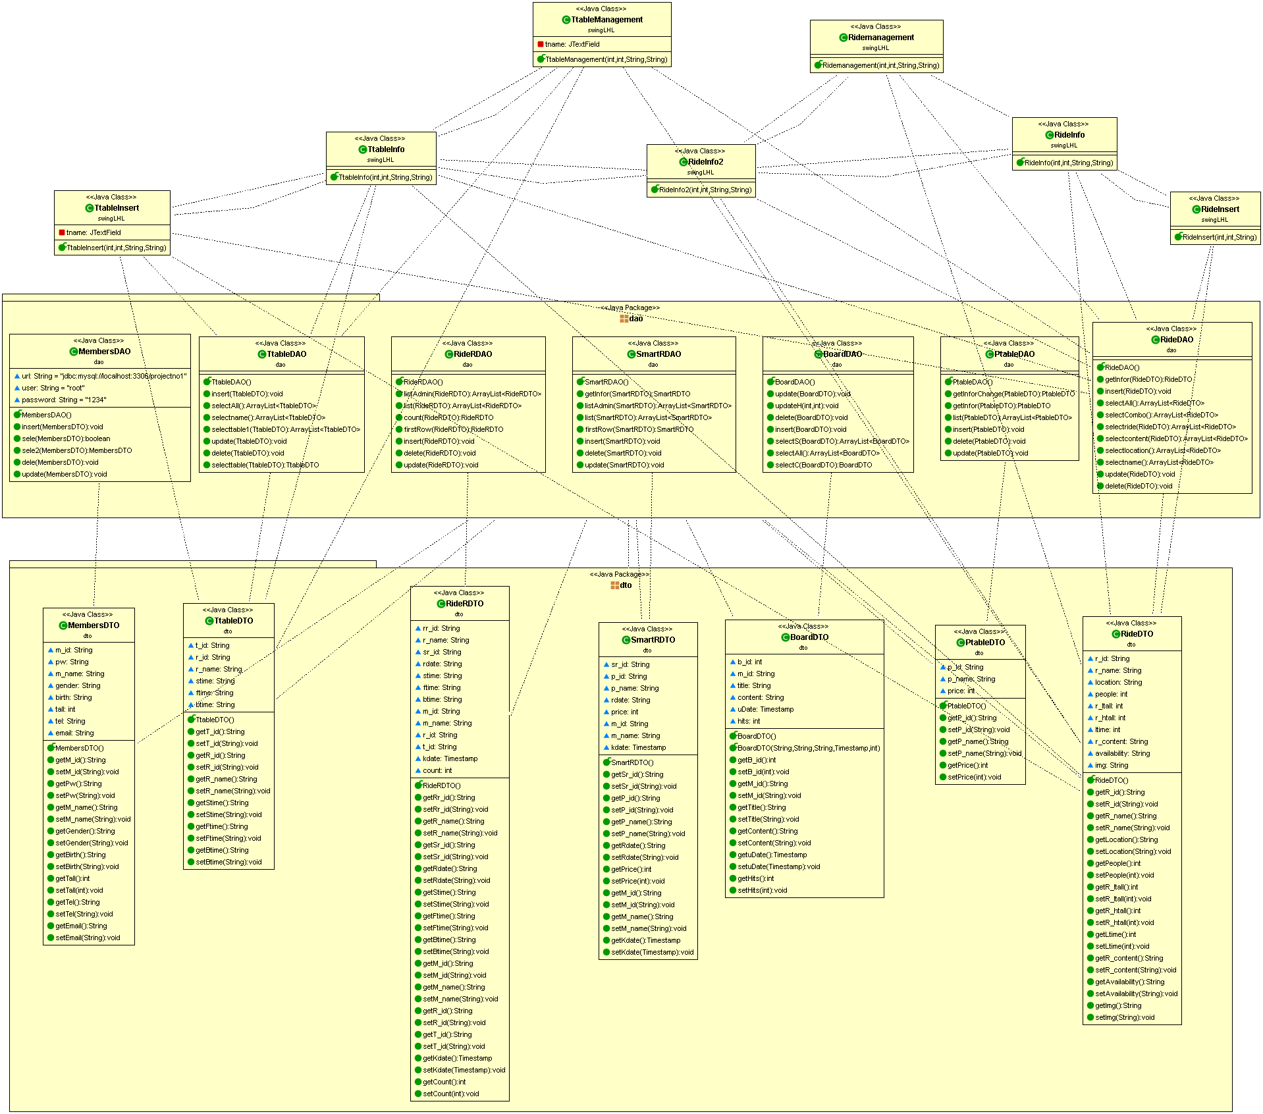
1)개발과정
1-4) UML
(2) SwingLHL, 놀이기구 정보 열람 시스템

Slide 17
1)개발과정
1-4) UML
(2) SwingLHL, 놀이기구 정보 열람 시스템 – DTO, DAO 연결상태

Slide 18
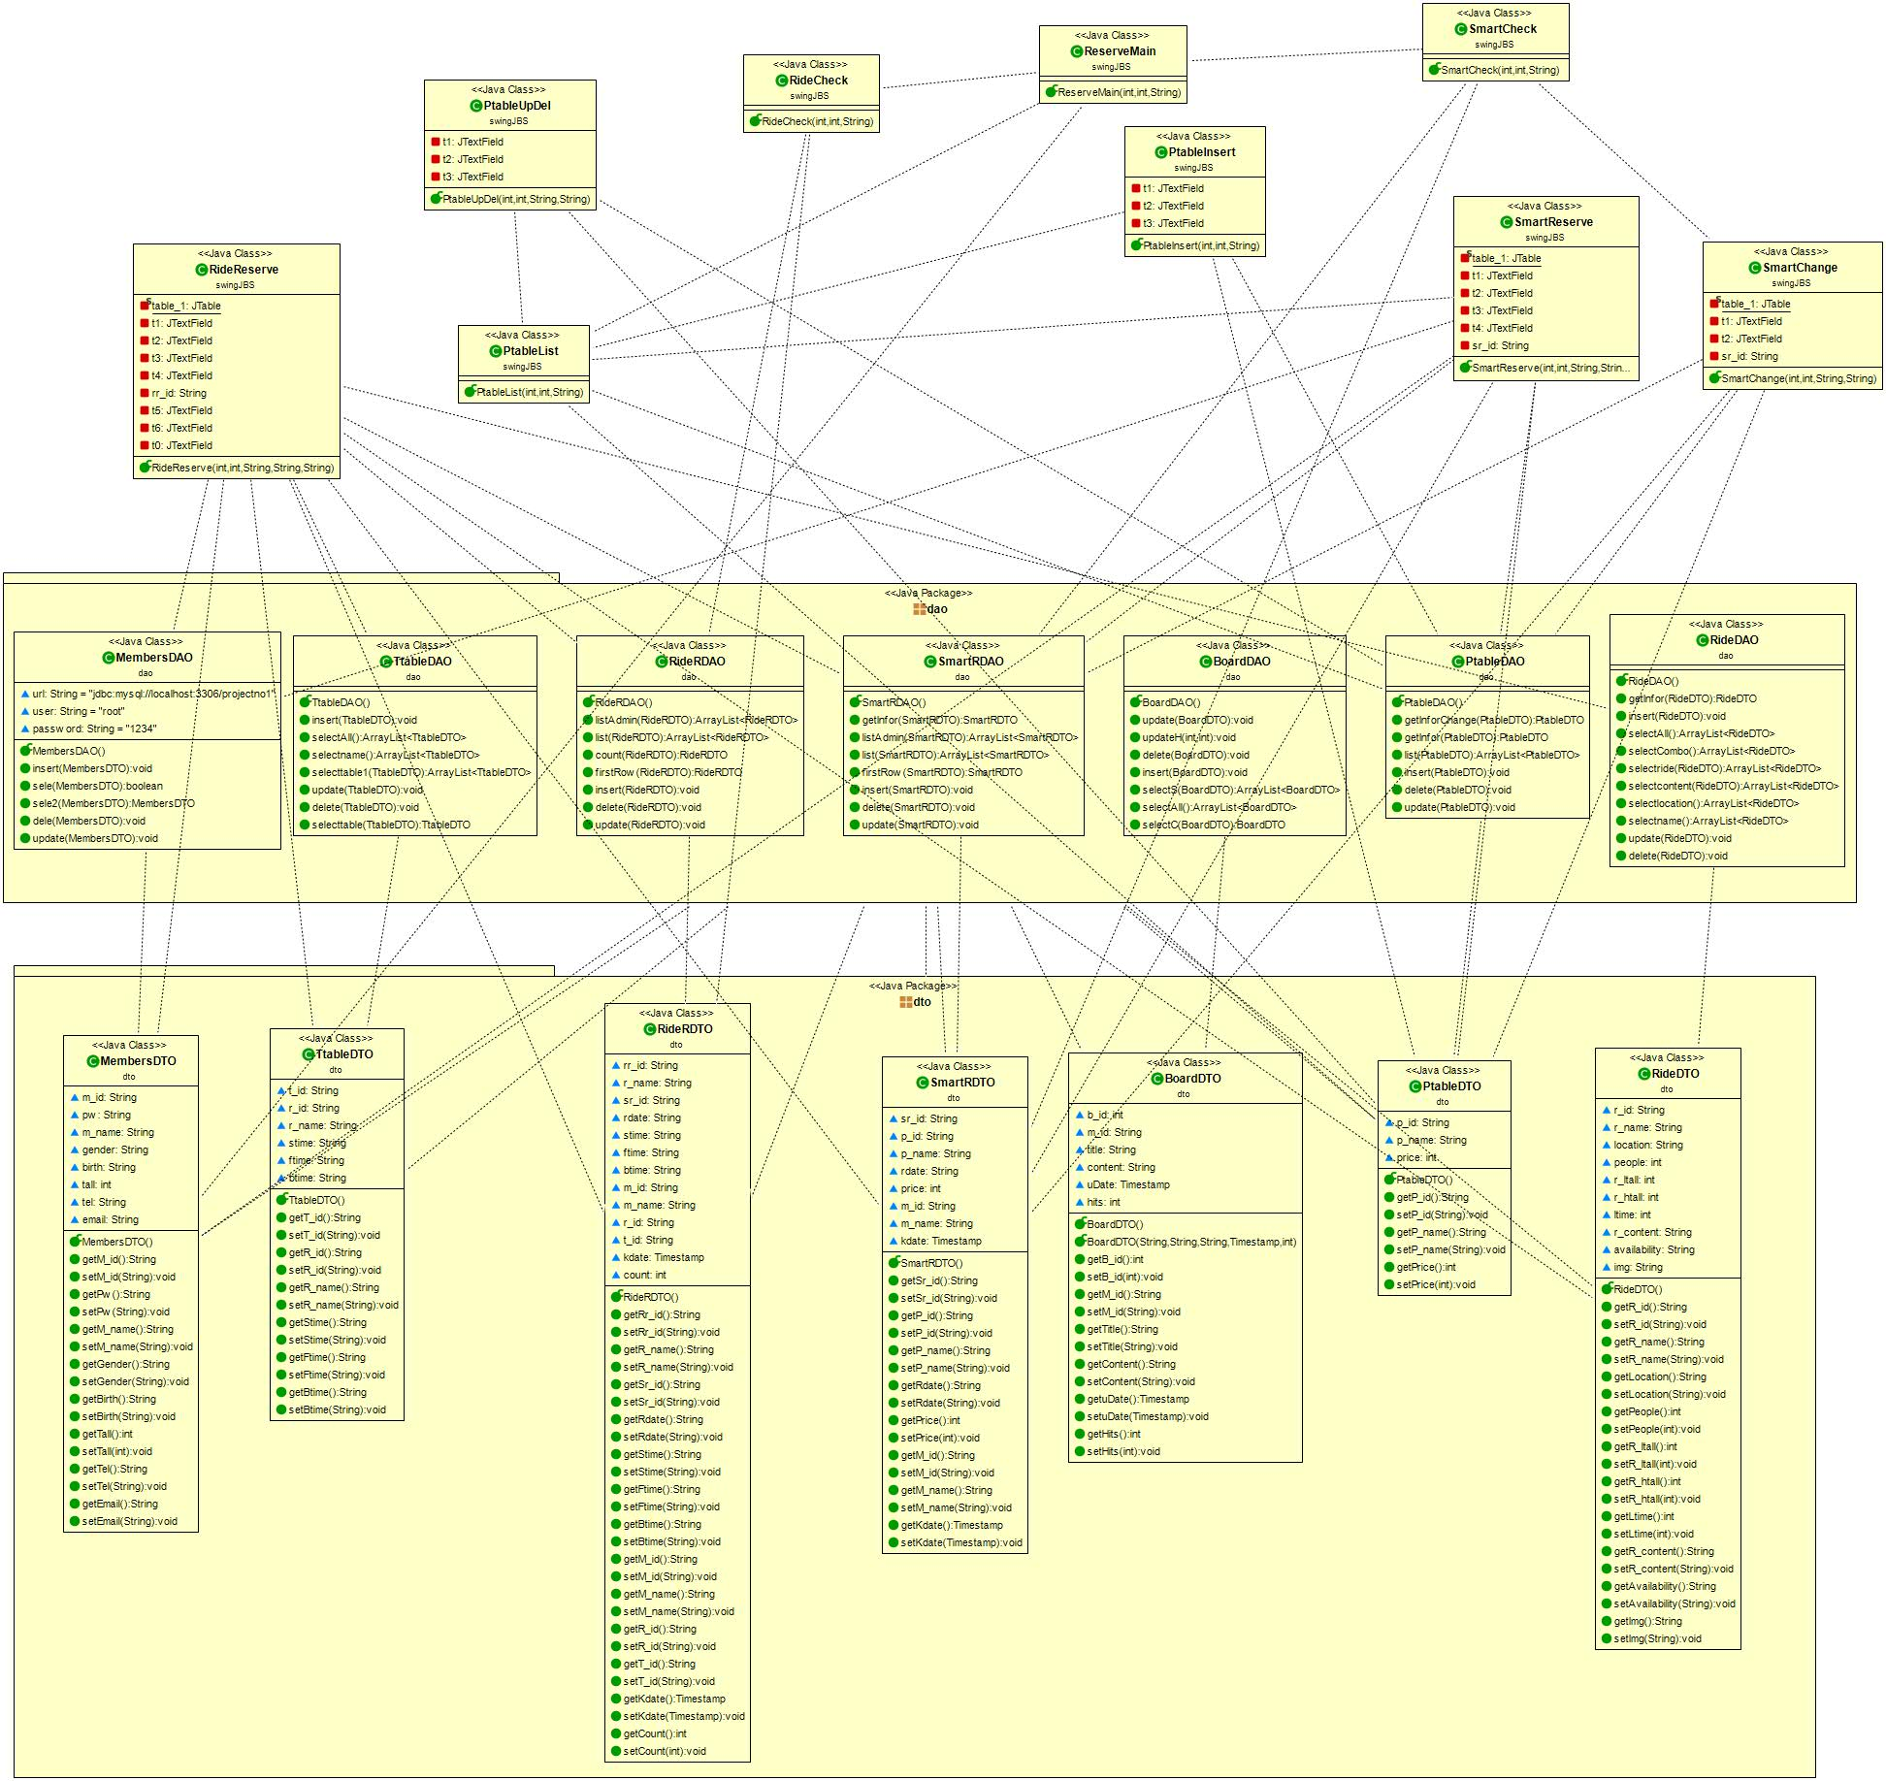
1)개발과정
1-4) UML
(3) SwingJBS, 놀이기구 예약 시스템

Slide 19
1)개발과정
1-4) UML
(3) SwingJBS, 놀이기구 예약 시스템– DTO, DAO 연결상태

Slide 20
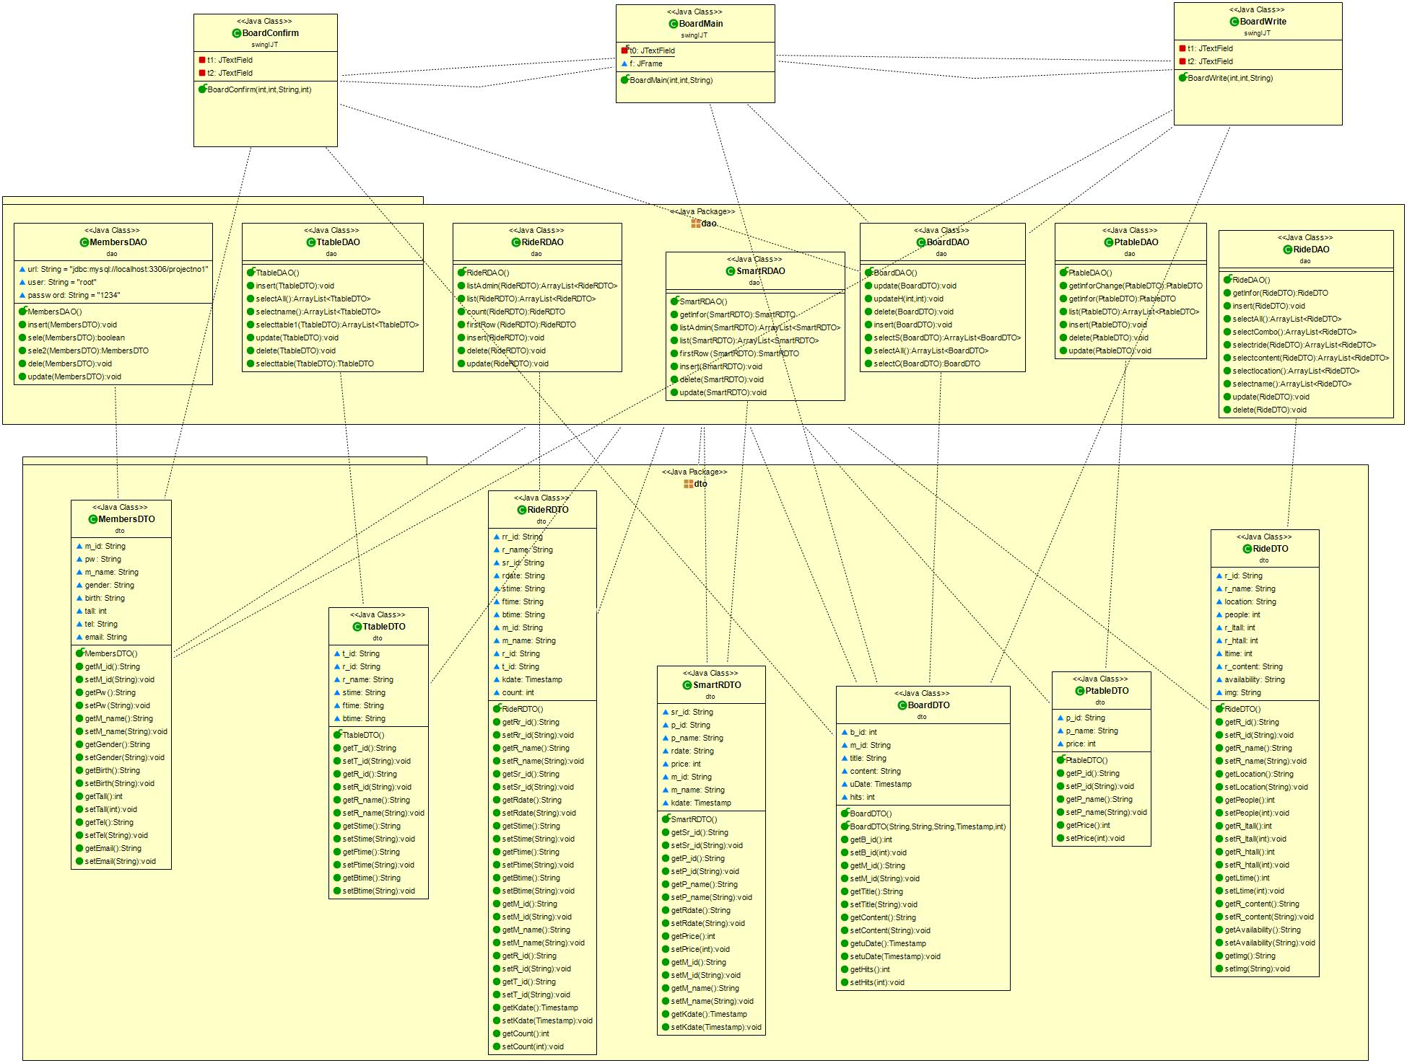
1)개발과정
(4) SwingLJT, 게시판
1-4) UML

Slide 21
1)개발과정
1-4) UML
(4) SwingLJT, 게시판 – DTO, DAO 연결상태
– DTO, DAO 연결상태

Slide 22
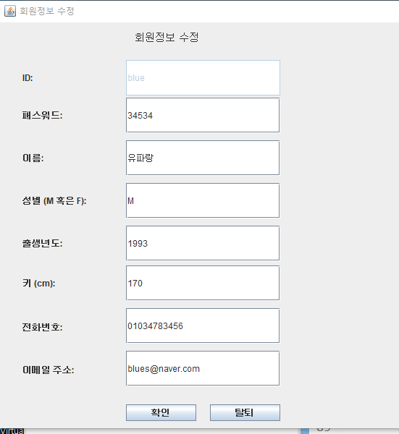
2)기술설명
1-1) 웹사이트 기능 설명 - 민희원
MembersDAO dao = new MembersDAO(); //dao, dto 불러오기
MembersDTO dto = new MembersDTO();
dto.setM_id(id); //dto에서 id값 가저오기
dao.sele2(dto);//dao에 있는 sele2실행
//sele메소드로 얻은 로그인 아이디 값을 line32의 String id로 받아 저장함
//sele2는 sele에서 가져온 데이터와 비교하여 id를 조건으로 나머지 정보를 다 가져옴
t1 = new JTextField(dto.getM_id());
t1.setEnabled(false); //아이디는 수정 불가하게 설정
t1.setText(dto.getM_id());
t1.setColumns(10);
t1.setBounds(176, 52, 213, 49);
f.getContentPane().add(t1);
Update.java
Sele2메소드를 통해서 ID 제외 모든 정보를 수정 가능하게 가져오고
그것을 원래 dto로 보내서 데이터 베이스에 저장함

Slide 23
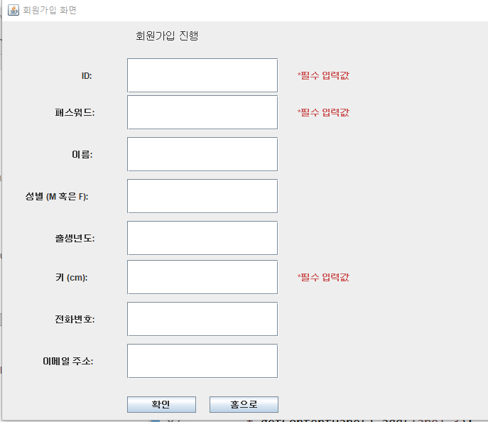
2)기술설명
1-1) 웹사이트 기능 설명 - 민희원
Join.java
Try, Catch를 사용하여 에러(not null로 설정된 column의 값을 입력하지 않았을 시에 캐치하고 팝업 띄우기
try {
dao.insert(dto); //DAO의 insert 메소드에 dto값을 넣어 실행
f.dispose(); //확인이 눌려서 정보가 넘어가면 꺼지고 다시 Start(메인)화면 실행
Start main = new Start(f.getLocation().x, f.getLocation().y, "");
} catch (Exception e1) {
e1.printStackTrace(); JOptionPane.showMessageDialog(null, "필수값을 입력하지 않으셨습니다!");

Slide 24
2)기술설명
1-1) 웹사이트 기능 설명 - 민희원
Update.java
button = new JButton("탈퇴");
button.addActionListener(new ActionListener() {
public void actionPerformed(ActionEvent e) {
try {
dao.dele(dto);
Start main = new Start(f.getLocation().x, f.getLocation().y, "");
f.dispose();
} catch (Exception e2) {
\}
}
MembersDao.java
public void dele(MembersDTO dto) throws Exception {
Class.forName("com.mysql.jdbc.Driver");
try {
Connection con = DriverManager.getConnection(url, user, password);
String sql = "delete from members where m_id=?";
PreparedStatement ps = con.prepareStatement(sql);
ps.setString(1, dto.getM_id());
ps.executeUpdate();
} catch (Exception e) {
e.printStackTrace();
}
}
Try, Catch를 사용하여 에러(not null로 설정된 column의 값을 입력하지 않았을 시에 캐치하고 팝업 띄우기

Slide 25

1
소감문 -민희원
처음으로 자바와 SQL을 사용하여 프로젝트를 했는데 여러 가지 부품을 쓰고, 데이터베이스를 설정하고, 협업을 하여 DAO와 DTO를 호출했습니다. 이러한 과정 속에서 기반을 탄탄히 다질 수 있었습니다. 평소 웹사이트를 이용할 때 기본중의 기본이라고 여기던 관리자와 로그인 로그아웃 페이지 뒤에도 보기에는 쉽지만 일련의 알고리즘과 고민이 들어가 있다는 것을 알 수 있었습니다.
프로젝트 일정 중간에 저와 다른 한 분의 해외 스케줄이 있어 조금 걱정되는 부분이 있었습니다. 또한 같은 테이블과 DTO, DAO를 공유하는 부분이 많은데 초기에 설정한 부분이 계속 수정이 이루어지면서 중간 중간 결과를 공유 할 때마다 고칠 것이 많았습니다.
하지만 다들 자기 패키지와 스윙에 책임감을 가지고, 계속 소통을 하여 협업이 원활히 이루어졌습니다. 그랬기에 끝맺음이 잘 된 것 같습니다. 개발 프로젝트를 하면 다같이 어떤 방향으로 나아가야 하고 어떻게 소통해야 하는지 이번 기회를 통해 익힌 것 같습니다.

Slide 26
1
소감문 - 정병수
데이터베이스 스키마 설정하는 부분에서 미흡했습니다. 초기 모형에서는 회원(member)과 놀이기구(ride)가 있으면 예약(rider)데이터를 적재할 수 있을거라 생각했지만, 회차(ttable)테이블을 별도로 생성하지 않으면 놀이기구 테이블에 회차정보가 한번에 다 들어가고 놀이기구id(r_id)를 키값으로 사용할 수 없게 되어 회차ID를 별도로 사용하는 ttable을 만들어야만 했습니다.
또 다른 메뉴지만 같은 테이블과 DTO, DAO를 공유하는 팀원과 구체적인 부분을 정의하고 시작하지 않아 중간 결과를 공유 할 때마다 수정사항이 많이 발생했습니다.
소규모 프로젝트기 때문에 직접 수정하는 작업이 가능했지만, 대규모 프로젝트의 경우 이런 문제가 발생할 경우 심하게는 어플리케이션 구동에 영향을 미칠 것 같다는 생각을 했습니다.
이 경험을 통해 부족한 부분이 무엇인지 알게 되고, 보완할 수 있는 계기를 얻게 되어 기쁩니다.

Slide 27
1
소감문 - 임정통
첫 번째 프로젝트를 진행하게 되면서 그동안 배운 내용 들을 토대로 실제로 무엇인가를 구현해 본다는 사실에 약간의 두려움과 설렘이 있었습니다.
일단 코딩을 시작하고 보니 배운 내용 들을 팀원들과 구상했던 대로의 swing으로 만드는 것이 막막했습니다. 처음에는 제가 맡은 부분을 확실히 하고 다른 팀원들과 조율을 해야겠다고 생각했지만 막상 제가 맡은 부분을 코딩하는 것조차 여러 번 막히게 되어 많은 고민이 있었습니다. 그때 팀원들이 많은 도움을 주었고 같이 상의하며 하나씩 하나씩 문제를 해결해 나갔습니다. 비록 최종결과물에서 제가 맡은 부분이 처음 구상한 것에 비해 기능이 두 개 정도는 빠지게 되었지만 필수적인 기능들은 구현해낸 것 같아서 다행스러웠던 것 같습니다.
1차 프로젝트를 진행하면서 CRUD와 DAO, DTO에 대한 개념과 활용법을 적용해 볼 수 있었다는 점이 좋았고 구상한 결과물을 만들기 위해 수업에서 배우지 않은 것들을 찾아서 활용하는 것에 많은 어려움이 있었습니다. 또한 팀원들이 각자 맡은 부분을 취합하여 그것을 하나의 프로젝트로 만드는 것이 코딩부분에서나 출력화면에서나 쉽지 않다는 것을 보고 느꼈던 것 같습니다.
이번 프로젝트에서는 CRUD의 기능을 구현하는 것에 초점을 맞췄고 그것들을 결과물로 만들어낸 것에 보람을 느꼈습니다.
이것 또한 팀원들의 도움이 있었기에 가능했다고 생각하고 정말 감사하게 생각합니다.

Slide 28
1
소감문 - 이혜련
.

Slide 29


Slide 30
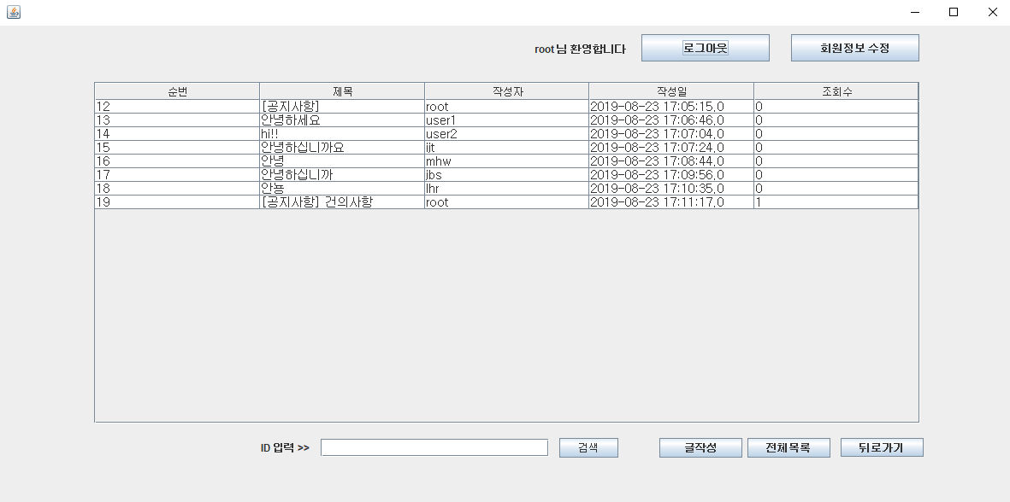
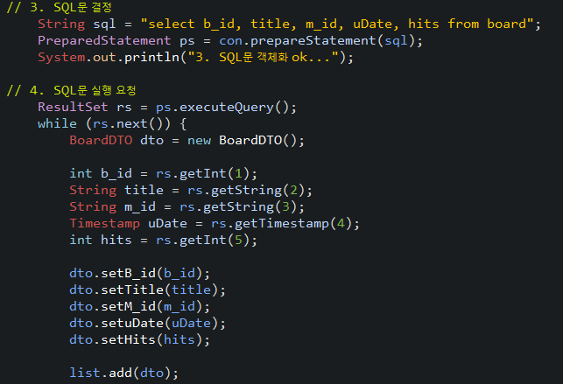
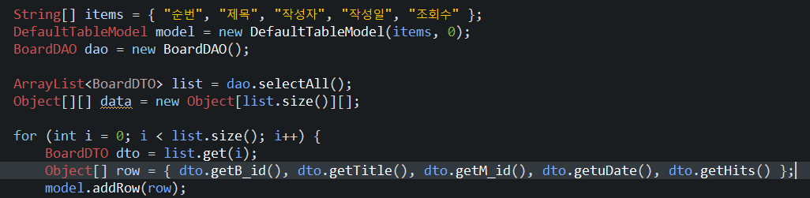
2)기술설명
2-4) CRUD(select)설명 - 임정통
BoardDAO.java
BoardDAO.java
테이블 전체항목을 BoardMain(전체목록화면)에 나타내주기 위해ArrayList타입 SelectAll메소드 생성
BoardMain.java
BoardMain.java
SelectAll메소드를 불러와 2차원 배열 list를 생성하여 model에 나타냄

Slide 31
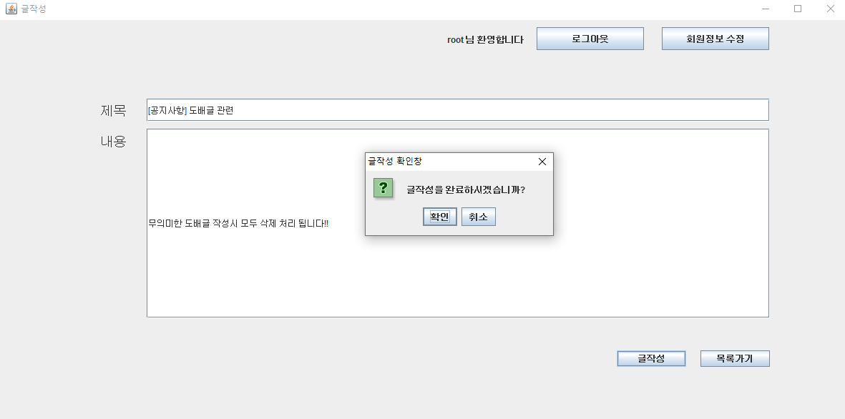
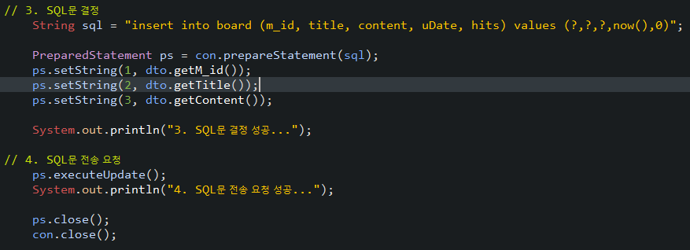
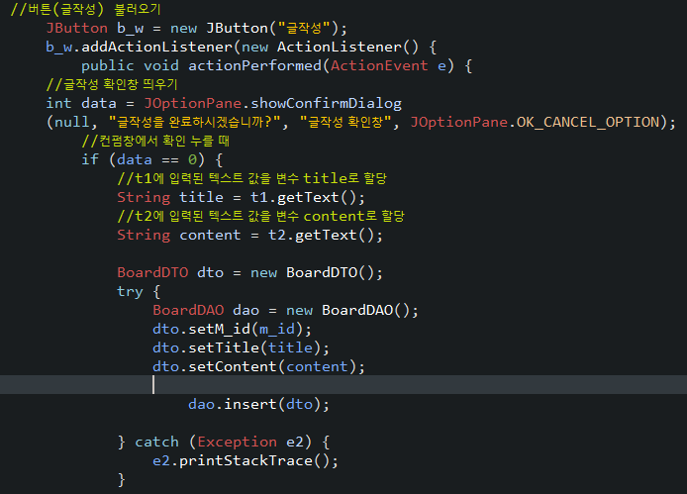
2)기술설명
2-4) CRUD(insert)설명 - 임정통
BoardDAO.java
BoardWrite.java
BoardDAO.java
테이블 각 항목들에 값을 입력하기 위해 insert메소드 생성
BoardWrite.java
컨펌창에서 글작성확인 버튼을 누르면 입력받은 값들을 insert메소드의 dto에 입력

Slide 32
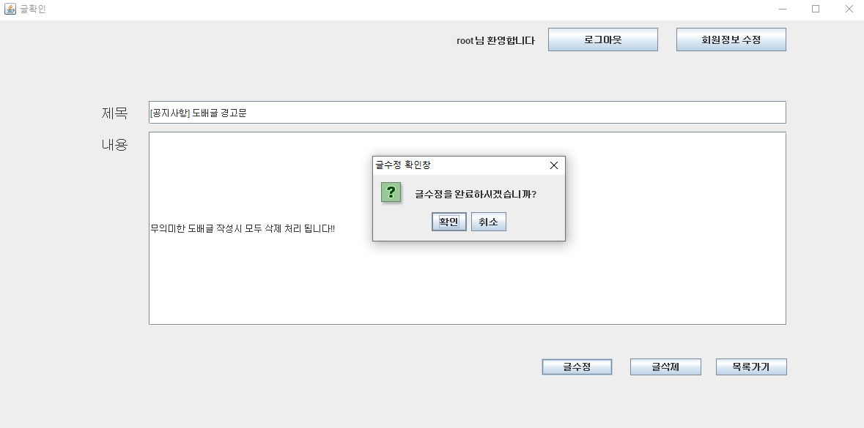
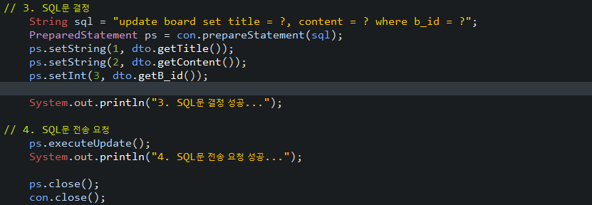
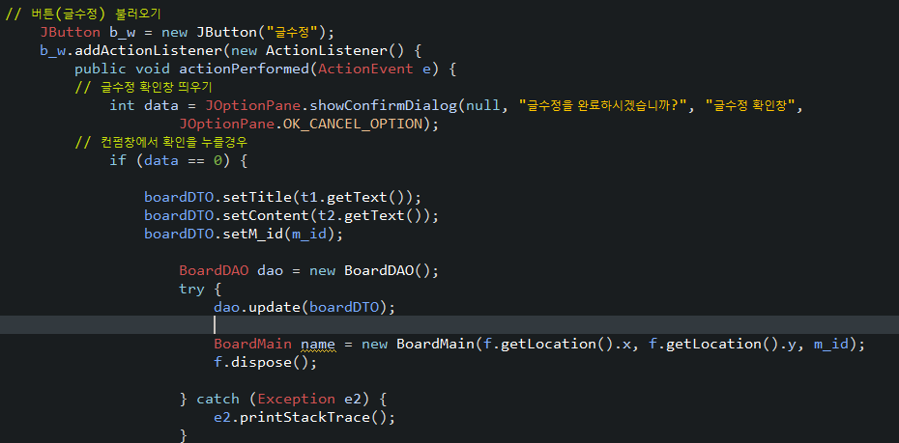
2)기술설명
2-4) CRUD(update)설명 - 임정통
BoardDAO.java
BoardConfirm.java
BoardDAO.java
테이블 title, content의 값을 수정하기 위해 update메소드 생성
BoardConfirm.java
컨펌창에서 글수정확인 버튼을 누르면 입력받은 값들을 update메소드의 dto에 입력

Slide 33
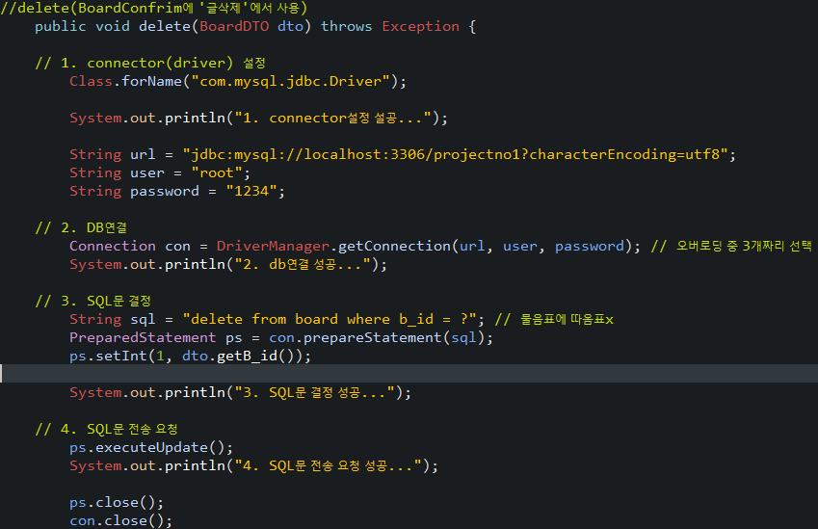
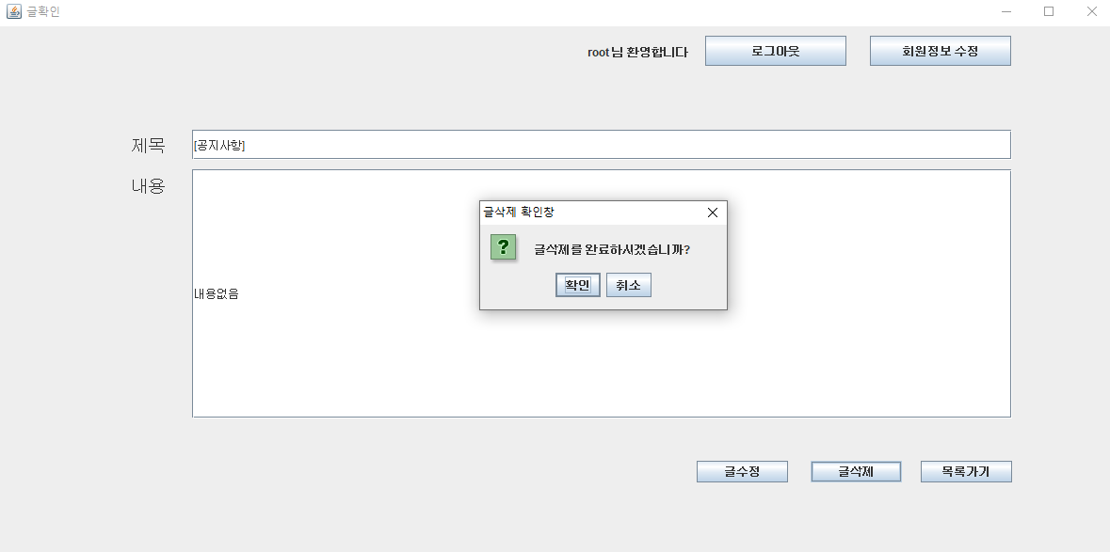
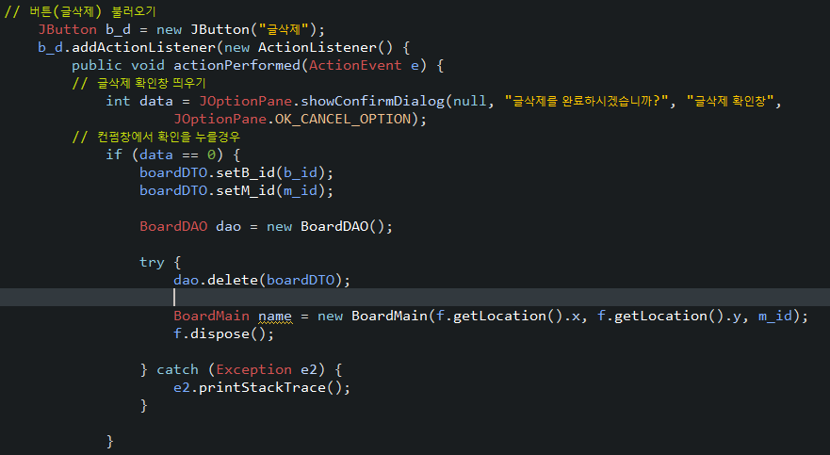
2)기술설명
2-4) CRUD(delete)설명 - 임정통
BoardDAO.java
BoardDAO.java
테이블 레코드를 삭제하기 위해 delete메소드 생성
BoardConfirm.java
BoardConfirm.java
컨펌창에서 글삭제 확인 버튼을 누르delete메소드를 사용하여 Board dto의 값들을 삭제

Slide 34
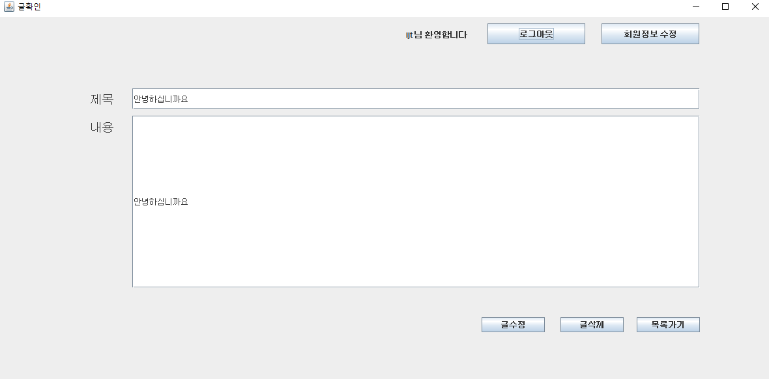
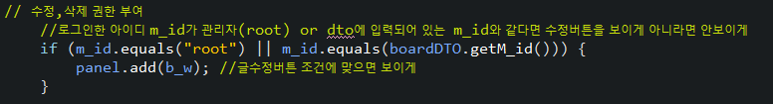
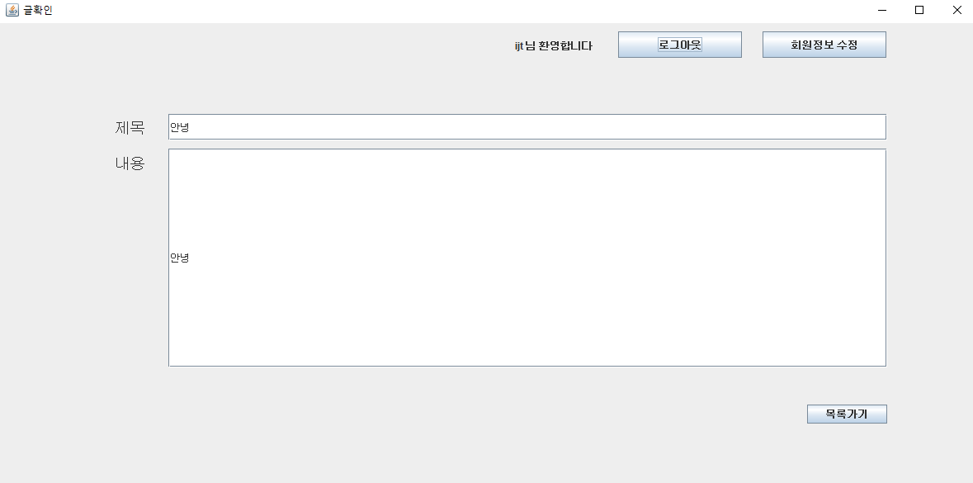
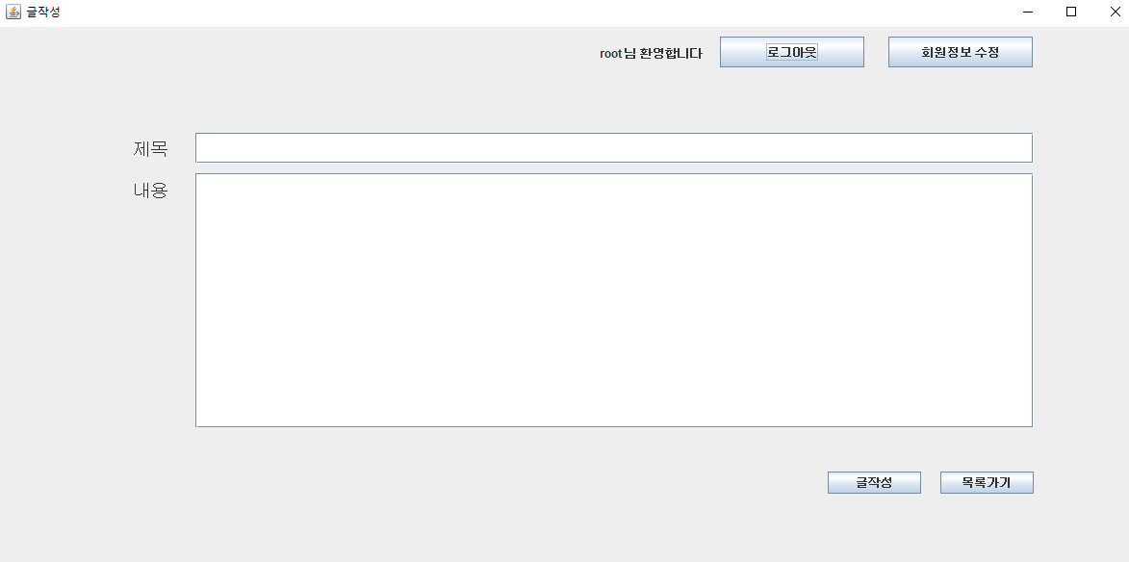
2)기술설명
2-4) 수정삭제권한 설명 - 임정통
BoardConfirm.java
BoardConfirm.java
비로그인 상태이거나 본인이 아닌 사용자는 수정,삭제 버튼을 못보게 하고 본인이거나 관리자(root)일 경우에는 수정,삭제 버튼을 보이게하여 권한을 부여.
글작성 또한 로그인시에만 사용가능

